Slide 1
Durham University
瞿俊杰 丁歆语

Slide 2
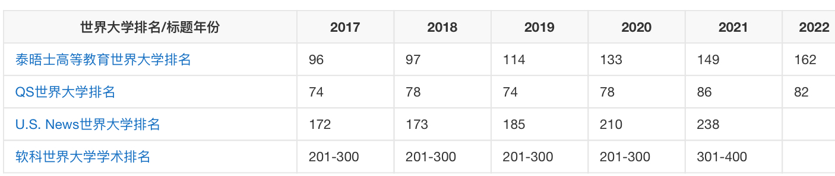
杜伦大学排名

Slide 3

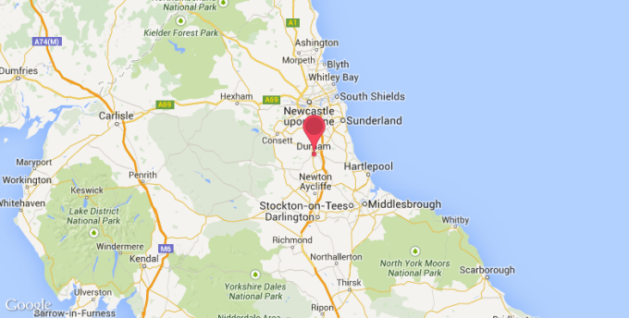
杜伦大学（Durham University），世界百强名校，英国顶尖大学之一，在英国乃至全世界一直享有极高美誉
位于英国东北英格兰城市杜伦的一所顶尖公立大学

Slide 4
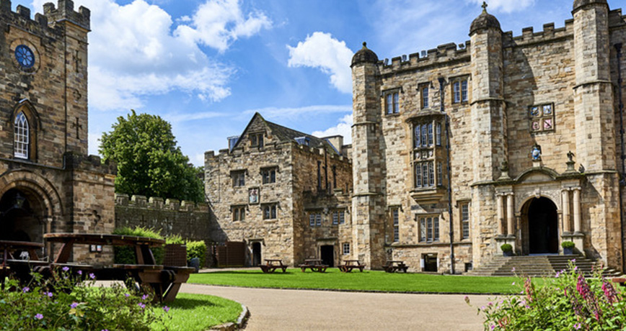
办学历史
源于1072年，1832年正式创建
教学与科研历史可以追溯到600多年前，它属于英格兰最早开设的一批大学，是仅次于牛津大学和剑桥大学的英格兰第三古老的大学
素有英国常青藤盟校之称的罗素大学集团（The Russell Group）成员，拥有起源于1072年的达勒姆堡和大教堂。2010年5月，杜伦大学与美国达特茅斯学院，加拿大女王大学，新西兰奥塔哥大学，德国图宾根大学，西澳大利亚大学，以及瑞典乌普萨拉大学一道加入了马塔里卡大学联盟。

Slide 5
知名校友
胡润
胡润（Rupert Hoogewerf），1970年出生于卢森堡大公国，杜伦大学商学院教授，注册会计师，著名的《胡润百富》创刊人。 被称为是研究中国民营经济的“教父级”人物。
1993年毕业于杜伦大学，曾留学中国人民大学学习汉语，留学日本学习日语，通晓德语、法语、卢森堡语、葡萄牙语等七种语言。在会计师行业拥有七年安达信伦敦和上海的工作经验。
2018胡润百富周年庆典暨最受尊敬的企业家颁奖晚宴上，杜伦大学执行校长Stuart Corbridge教授特别授予胡润（Rupert Hoogewerf）教授身份。

Slide 6
Language Requirement

Slide 7
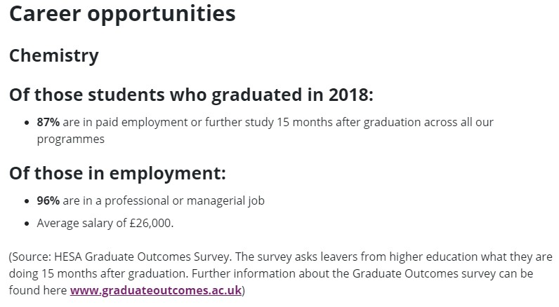
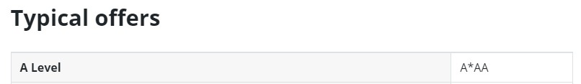
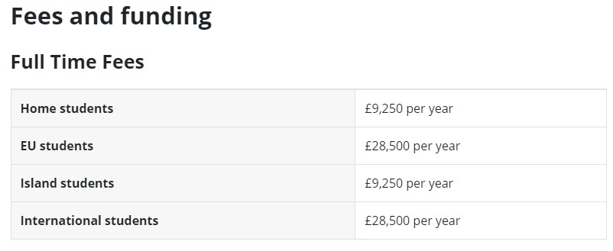
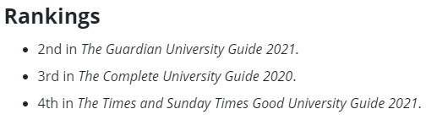
Chemistry

Slide 8
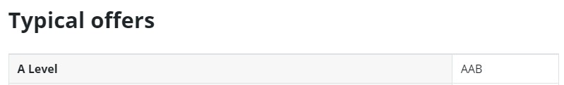
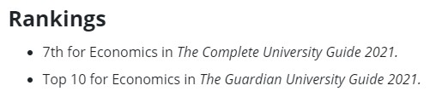
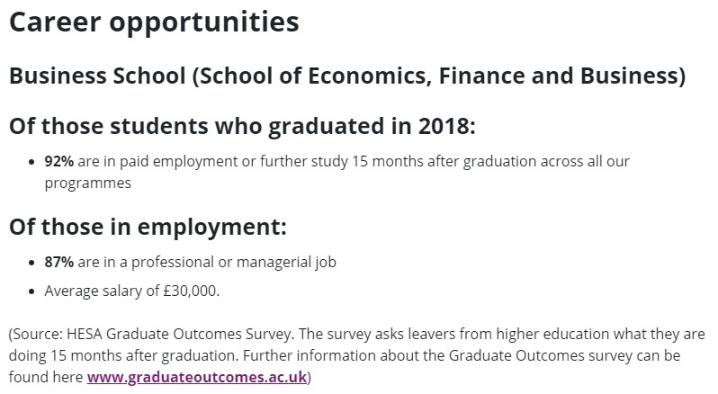
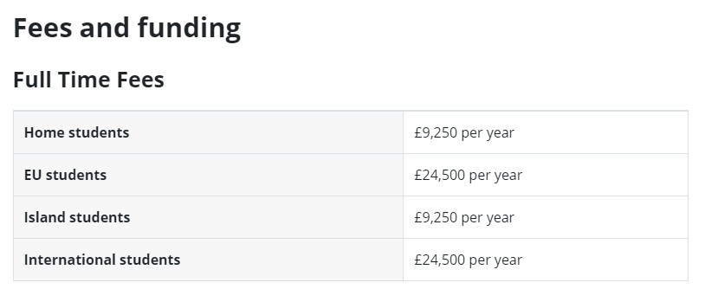
Finance

Slide 9
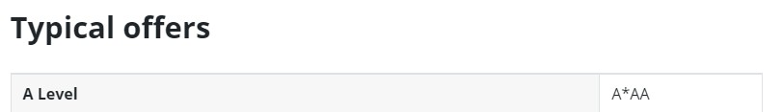
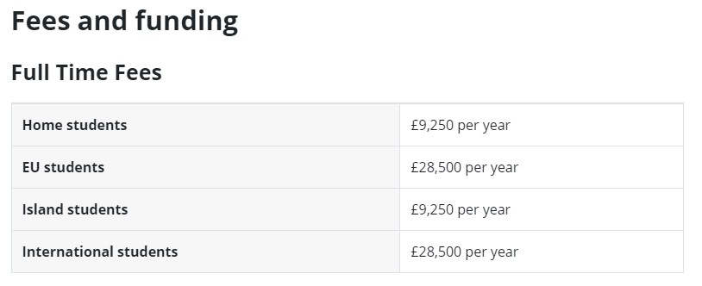
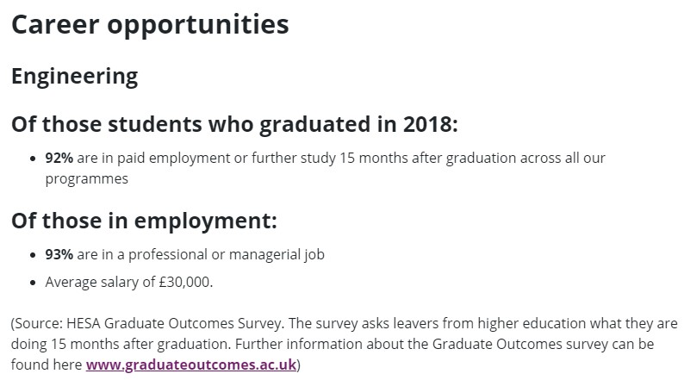
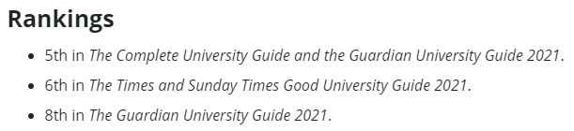
General Engineering

Slide 10
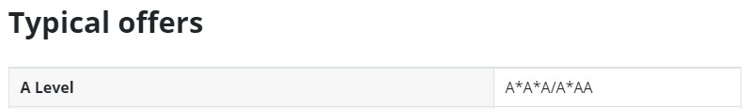
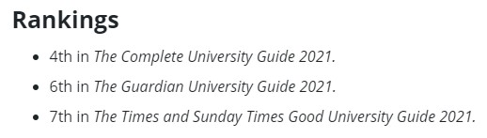
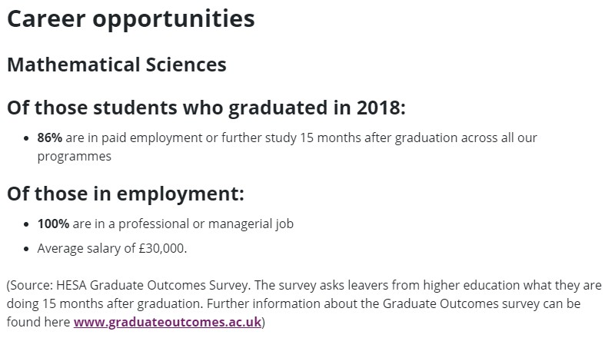
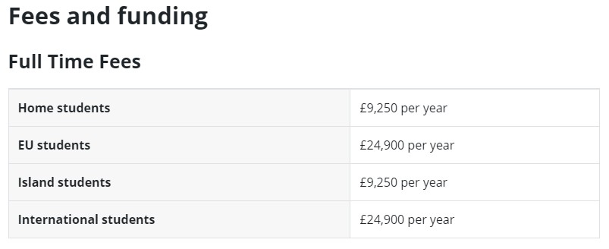
Math

Slide 11
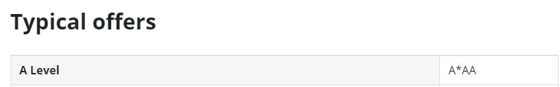
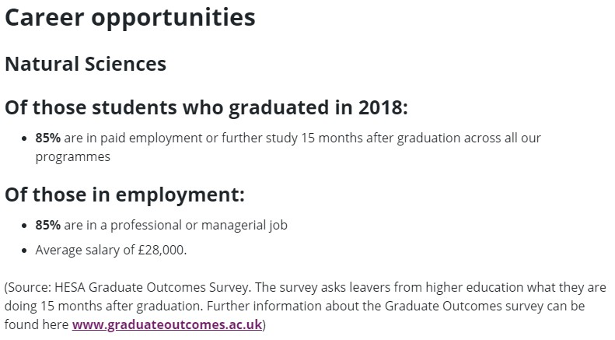
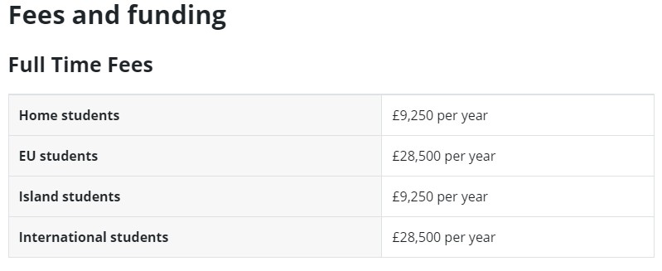
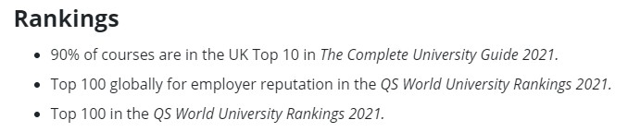
Natural Science

